Slide 1
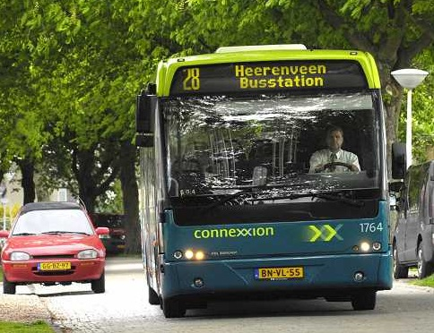
Doelmatig aanbesteden
Een empirisch onderzoek naar de relatie tussen aanbestedingskenmerken en de kostendoelmatigheid van concessies in het regionaal OV
13-4-2016
Presentatie Programmaraad
Thomas Niaounakis, Jos Blank, Wijnand Veeneman

Slide 2
  Concessies in het regionaal OV
14 vervoersautoriteiten (provincies/vervoerregio’s) zijn verantwoordelijk voor stads- en streekvervoer: decentralisatie
Concessies openbaar aanbesteed voor bepaalde tijd (3-10 jr.): marktwerking
Programma van Eisen: randvoorwaarden van de concessieverlening en financiering
  Aanbestedingskenmerken
Notes:
De verantwoordelijkheid voor de organisatie van het regionaal openbaar vervoer ligt in Nederland bij de zogenoemde vervoersautoriteiten. Vandaag de dag zijn dat er nog 14: de twaalf provincies en twee vervoerregio’s, in Rotterdam/Den Haag en Amsterdam.
Vervoersautoriteiten regelen het openbaar vervoer aan de hand van concessies. Zo’n concessie is eigenlijk een pakket van vervoerslijnen en –diensten in een bepaald gebied, zoals het busvervoer in Zuid Holland, maar kan ook een bepaalde lijndienst zijn.
Er is in het concessiestelsel sprake van marktwerking: zo moeten de concessies openbaar worden aanbesteed. De maximale duur van een concessie is ook beperkt volgens Europse richtlijnen om marktwerking in stand te houden.
Elke vervoersautoriteit doet de aanbesteding van haar concessies dan ook weer net even anders. Bij de organisatie van een concessie stelt de vervoersautoriteit een, zoals dat mooi heet, Programma van Eisen op. Dat is eigenlijk een dik boekwerk met allerlei eisen en aspecten waaraan het openbaar vervoer uiteindelijk moet voldoen. Vervoersbedrijven kunnen zich vervolgens inschrijven op de concessie op een bepaald prijs en kwaliteitsniveau. Uiteindelijk gaat de concessie dan naar de beste bieder.

Slide 3
  Introductie
Doelen van dit onderzoek:
Bijvoorbeeld: ontwikkeling vervoersnetwerk beter in handen van vervoerder of vervoersautoriteit? Korte of lange concessieduur?
Systematische verzameling gegevens regionaal OV bij vervoersautoriteiten
Analyse van de relatie tussen aanbestedingskenmerken en de kostendoelmatigheid
Notes:
Waar gaat dit onderzoek over? Op de eerste plaats zijn voor dit onderzoek gegevens verzameld bij de 14 vervoersautoriteiten. Door de decentrale inrichting van verantwoordelijkheden liggen veel gegevens nog buiten het zicht van beleidsmakers en onderzoekers. In samenwerking met de OV-experts op de TU Delft is hiervoor een rondje gemaakt bij alle vervoersautoriteiten om gegevens boven tafel te krijgen.
Een belangrijke vraag is, of bepaalde ontwerpkeuzes in het aanbestedingsproces, aanbestedingskenmerken, bijdragen aan een doelmatig regionaal openbaar vervoer. Sinds de inwerkingtreding van de Wp2000 is er sprake van een verhoogd vervoersaanbod en verlaagde gemiddelde kosten voor vervoersautoriteiten. Ook wijzen diverse onderzoeken op een toename in de kwaliteit van en deelname aan het openbaar vervoer. In de praktijk en in de bestaande literatuur is er nog maar betrekkelijk weinig aandacht voor het belang van aanbestedingskenmerken. Daarvoor hebben we in dit onderzoek een paar belangrijke aanbestedingskenmerken onderzocht, theoretische en empirisch.

Slide 4
  Een korte geschiedenis
Vóór 1998: Rijk grotendeels verantwoordelijk voor regionaal OV
  Tot 1960: kostendekkend
  Stijging rijksbijdrage <100 mln. (1970) tot >700 mln. (1993)
1998: Decentralisatie naar 35 vervoersautoriteiten (nu nog 14)
2001: Wet personenvervoer 2000 (marktwerking)
  35 vervoersautoriteiten krijgen recht en plicht OV aan te besteden (uitzondering 4 grote steden)
Notes:
Vervoerders in het regionaal vervoer ontvangen een exploitatiesubsidie van vervoersautoriteiten. De overheidssubsidie is noodzakelijk om het regionaal openbaar vervoer voor vervoerders rendabel en voor reizigers toegankelijk te houden. Dat is niet altijd zo geweest. Reizigersopbrengsten zijn begin jaren zestig van de vorige eeuw nog voldoende om de kosten van vervoerders te dekken. De opkomst van de auto draagt in de jaren zeventig en tachtig sterk bij aan een verslechtering van de kostendekkingsgraad. De rijksbijdrage aan het stads- en streekvervoer stijgt in die tijd van enkele tientallen miljoenen euro’s in 1970 tot ruim 700 miljoen euro in 1993.
In de loop van de jaren negentig wordt daarom veel onderzoek gedaan om te kijken hoe de groeiende rijksbijdrage een halt kan worden toegeroepen en hoe het regionaal openbaar vervoer efficiënter kan worden georganiseerd. Dat gebeurt uiteindelijk dus op twee manieren. Ten eerste wordt er gepleit voor meer marktwerking. Zo worden tussen 1996 en 1998 alle verantwoordelijkheden en middelen ondergebracht bij, dan nog, 35 vervoersautoriteiten. De wettelijke instrumenten om marktwerking te introduceren volgen drie jaar later via de Wet personenvervoer 2000, die eigenlijk het concessiestelsel invoert.

Slide 5
  Literatuur
Bestaande onderzoeken wijzen op:
  Hogere efficiency: lager tarief per dienstregelingsuur (DRU);
  Afnemende effecten van aanbestedingen;
Maar er is ook kritiek:
  Beperkte (zichtbare) concurrentie/inschrijvingen;
  Aanbestedingen zijn duur; is het onderste niet al uit de kan?
Maar wat doet de wijze van aanbesteden ertoe?
Notes:
In de afgelopen vijftien jaar is een aantal onderzoeken verschenen. De nadruk ligt daarin vaak op het effect van marktwerking op de efficiency: zijn niet-aanbestede gebieden nu minder efficiënt dan aanbestede concessies?
Het beeld dat daaruit ontstaat is dat aanbesteden heeft geleid tot meer efficientie. Tegelijkertijd wijzen de onderzoeken dat er wel sprake is van afnemende meeropbrengsten. De winst bij de 1e keer aanbesteden is groot; maar na 2,3 keer aanbesteden is het onderste wel uit de kan.
Het concessiestelsel is ook niet onbetwist. Zo wordt betwijfeld of er überhaupt wel voldoende marktwerking is. Zo is er bij concessies geregeld maar een enkele inschrijving.
Bovendien zijn aanbestedingsprocedures dure aangelegenheden en is er vervoerders veel om te doen ze te winnen. Het is dan ook niet ongebruikelijk dat een concessieverlening wordt aangevochten. En als de meeste efficiency toch al is bepaald
Deze onderzoeken gaan nog wel voorbij aan het decentrale van het concessiestelsel. Namelijk dat vervoersautoriteiten zelf bepalen hoe ze een concessie aanbesteden en dat ze daarbij behoorlijk verschillend te werk gaan. En dat is dus ook de vraag die in dit onderzoek centraal staat: wat doet die wijze van aanbesteden er nu toe?

Slide 6
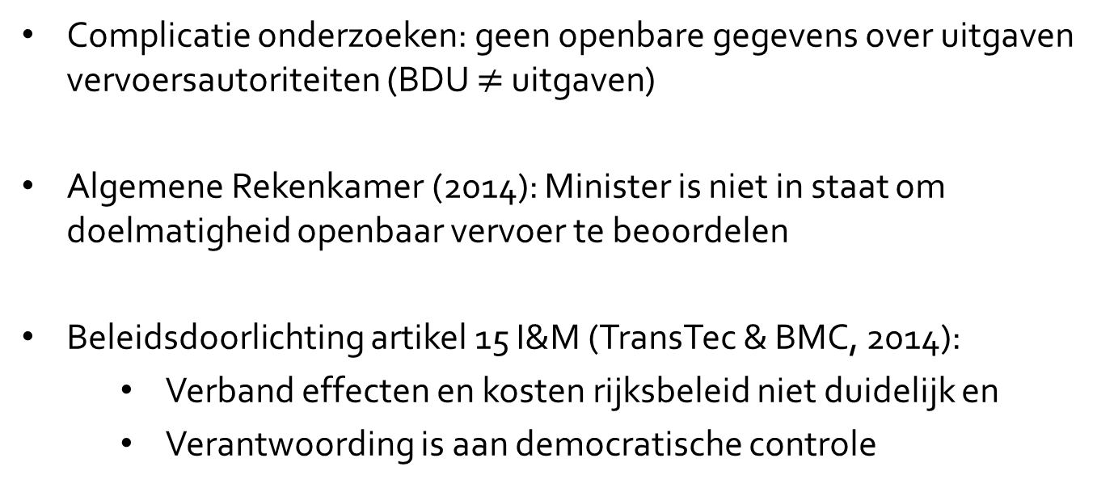
Complicatie onderzoeken: geen openbare gegevens over uitgaven vervoersautoriteiten (BDU $≠$ uitgaven)
Algemene Rekenkamer (2014): Minister is niet in staat om doelmatigheid openbaar vervoer te beoordelen
Beleidsdoorlichting artikel 15 I&M (TransTec & BMC, 2014):
  Verband effecten en kosten rijksbeleid niet duidelijk en
  Verantwoording is aan democratische controle
Notes:
Er is ook kritiek op de meer brede inrichting van de sector. Zo zijn er maar weinig kengetallen openbaar beschikbaar. Dat is jammer voor ons als onderzoekers – ook de genoemde onderzoeken zijn vaak gebaseerd op maar een groepje van alle concessies – maar heeft ook als consequentie dat beleid niet goed zicht heeft op wat er in de sector speelt.
De algemene rekenkamer is hard: de ministier is eigenlijk niet in staat om de doelmatigheid van het openbaar vervoer te beoordelen. Dat komt overigens niet alleen door een gebrek aan gegevens, maar ook door een gebrek aan meetbare, vastgelegde doelen.
Recenter heeft ook een uitgebreide beleidsvoorlichting plaatsgevonden. De conclusies op dit gebied liggen in dezelfde lijn. Ook daarin wordt aangegeven dat er geen verband tussen kosten en effecten kan worden vastgesteld.
Tegelijkertijd is de kritiek misschien ook wel misplaatst. Zo zijn de verantwoordelijkheden nu eenmaal gedecentraliseerd naar decentrale overheden. Is het niet meer vanzelfsprekend dat de doelmatigheid dan moet worden geborgd door de democratische controle op deze overheden?
Naar onze mening hoeven deze zaken elkaar niet uit te sluiten.

Slide 7
  Empirische analyse
Relateren van “exploitatiekosten” aan
  Prestaties: aantal dienstregelingsuren (DRU’s);
  Omgevingskenmerken;
  Prijzen;
  Gepercipieerde kwaliteit;
  Aanbestedingskenmerken.
Focus op exploitatie: milieudoelen, infrastructuur blijft buiten beschouwing

Slide 8
  Exploitatiekosten
Nadruk ligt vaak op exploitatiesubsidie van vervoersautoriteit
Lege bus -> lage reizigersopbrengsten maar ook hogere subsidie
  “Rijke” provincies
  Wat betaalt maatschappij?
Focus op exploitatiekosten:
  Exploitatiesubsidie van vervoersautoriteit +
  reizigersopbrengsten +
  eventuele subsidies (studenten OV).

Slide 9
  Uitvraag gegevens
Uitvraag financiële en operationele kengetallen van concessies
  Verstrekte exploitatiesubsidies;
  Reizigersopbrengsten;
  aantal dienstregelingsuren;
  Aanbestedingskenmerken en meer.
Resultaat: gegevens over 121 concessiejaren (110 bus/11 rail)
  Dekking ongeveer 25 procent, tussen 2004 en 2014
  26 verschillende concessies
Gegevens gekoppeld aan omgevingskenmerken (inwonersdichtheid, aantal busuren per km2)

Slide 10
  Kosten en DRU’s

Slide 11
  Aanbestedingskenmerken
Aanbesteed of onderhands gegund
2. Nettocontract:
  Vervoerder krijgt: lump sum bijdrage per DRU + reizigersopbrengsten + ontwikkelfunctie
Brutocontract:
  (hogere) lump sum bijdrage per DRU naar vervoerder
  Reizigersopbrengsten en ontwikkelfunctie bij vervoersautoriteit
Bonusregelingen (bonus voor deelname of kwaliteit)
Concessieduur

Slide 12
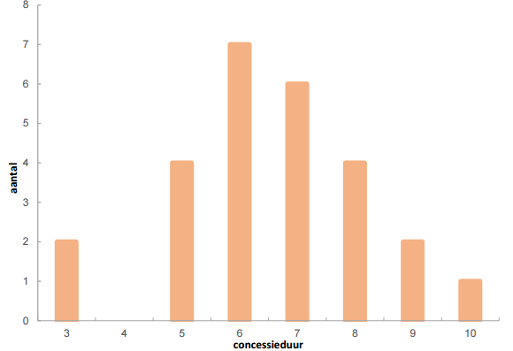

  Aanbestedingskenmerken

Slide 13
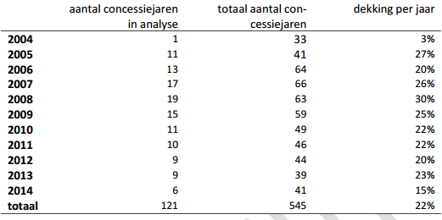
  Dekking

Slide 14
  Andere variabelen
Schaal in DRU’s: schaalvoordelen?
  Gemiddelde: 430.000 DRU’s
Omgevingskenmerken: inwonersdichtheid (stedelijkheid) en aantal busuren per vierkante kilometer;
Kwaliteit: gepercipieerde kwaliteit uit OV-klantenbarometer;
Tijdseffecten.

Slide 15
  Resultaten 1/2
Onderhands gegund ca. –10% doelmatigheid t.o.v. openbaar aanbesteed
Nettocontract ca. +15% doelmatigheid t.o.v. brutocontract
Bonusregelingen ca. +10% doelmatigheid
De optimale concessieduur is juist heel kort (2-3 jaar) of lang (10 jaar) (+10-20% doelmatigheid)
Geen verband kwaliteit en kosten
Beperkte schaaleffecten; marginale kosten van een DRU ca. 114 euro

Slide 16
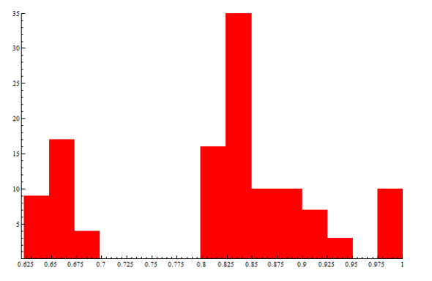
  Resultaten 2/2

Slide 17
  Reflectie
Resultaten geven een indicatie van de best practice, maar:
  Pas 25 procent van concessiejaren;
  Causaliteit/selectiviteit, verschil best practice per regio?
  Uitbreiding van onderzoek met meer gegevens belangrijk

Slide 18
  Aanbeveling
Richt centraal gegevensbestand voor vervoersautoriteiten in met financiële en operationele kengetallen
  Nuttig voor vervoersautoriteiten
  Voor betere verantwoording (ook decentraal)
  Beleid t.a.v. concessiestelsel
  Onderzoek

Slide 19
  Einde

